Slide 1
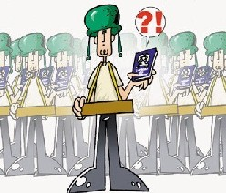
Desempregado

Slide 2

Um desempregado pede um emprego de desintupidor de sanitários na Microsoft.

Slide 3
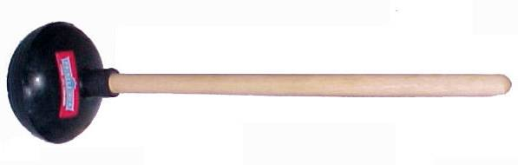
O diretor dos recursos humanos convoca-o para uma entrevista e uma prova prática (com um desentupidor ultra moderno).

Slide 4

No fim das provas diz-lhe: estás contratado, dá-me o teu e-mail e mandar-te-ei o formulário para preencheres, bem como a data e a hora a que terás de te apresentar para trabalhar.

Slide 5
O homem, desesperado, responde que não tem computador, e portanto não tem e-mail.

Slide 6
O DRH diz-lhe então que lamenta muito, mas se não tem e-mail, isso significa que virtualmente não existe e como não existe, não pode conseguir o emprego.

Slide 7
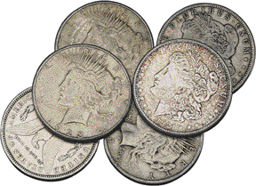
O homem sai, desesperado, sem saber o que fazer, com apenas 12 dólares no bolso. Decide então ir ao supermercado e comprar uma caixa de 10 kgs de morangos.

Slide 8
Vendeu os morangos ao quilo, de porta em porta e em menos de duas horas conseguiu duplicar o seu capital.
Repetiu mais três vezes a operação e regressou para casa com 60 dólares.

Slide 9
Deu-se então conta que poderia sobreviver desta maneira. Passou a sair de casa mais cedo e a regressar mais tarde e assim triplicou ou quadruplicou o seu dinheiro diariamente.

Slide 10

Pouco tempo depois, comprou um carrinho que depois trocou por um caminhão e mais tarde viu-se dono duma pequena frota de veículos de entrega de mercadorias.

Slide 11
Cinco anos depois...

Slide 12
O homem é propietário agora de uma das maiores redes de distribuição alimentar dos Estados Unidos.

Slide 13
Pensa então no futuro da sua família, e decide fazer um seguro de vida. Chama um mediador, escolhe um plano de seguro e quando termina a conversa, o mediador pede-lhe o e-mail para lhe enviar a proposta.

Slide 14
O homem diz-lhe que não tem e-mail. Mas o senhor é uma raridade diz o mediador. Não tem e-mail e conseguiu construir este império! Imagine só o que poderia ser se tivesse um e-mail.

Slide 15
O homem reflete e responde: seria desentupidor de sanitarios na Microsoft.

Slide 16
Moral 1 da história:
A internet não soluciona a tua vida.

Slide 17
Moral 2 da história:
Se não tens um e-mail mas trabalhas muito podes vir a ser milionário.

Slide 18
Moral 3 da história:
Recebeste esta mensagem por e-mail, por isso, estás mais perto de ser desentupidor de sanitarios do que milionário.

